Slide 1
A Ferrovia Vista pelo Prisma da Manutenção
Abril 2024

Slide 2
A Importância da Ferrovia para a Mobilidade Nacional
_ Setor estratégico para a Mobilidade Nacional
_ Setor estratégico para o transporte de massas
_ Setor potenciador do consumo de energia verde
_ Setor com menor n.º de acidentes por cliente transportado

Slide 3
A Importância da Ferrovia para a Mobilidade Nacional
A CP em 2023
+ 17%
+ 19,6%
EVOLUÇÃO DO PARQUE DE MATERIAL ATIVO
392
+ 22,2 %
479

Slide 4
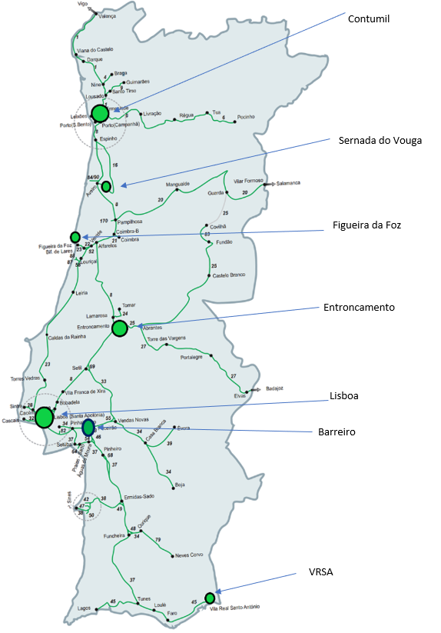
Manutenção Ferroviária e sua Distribuição Geográfica
Guifões
Contumil
_ Manutenção e Engenharia ≈ 1100 trabalhadores
Distribuídos por 5 parques oficinais
Parque oficinal de Guifões
Parque oficinal de Contumil
Parque oficinal de Entroncamento
Parque oficinal de Lisboa
Parque oficinal de Barreiro
Manutenção de 1º e 2º Níveis
Frota de 479 unidades ao serviço

Slide 5
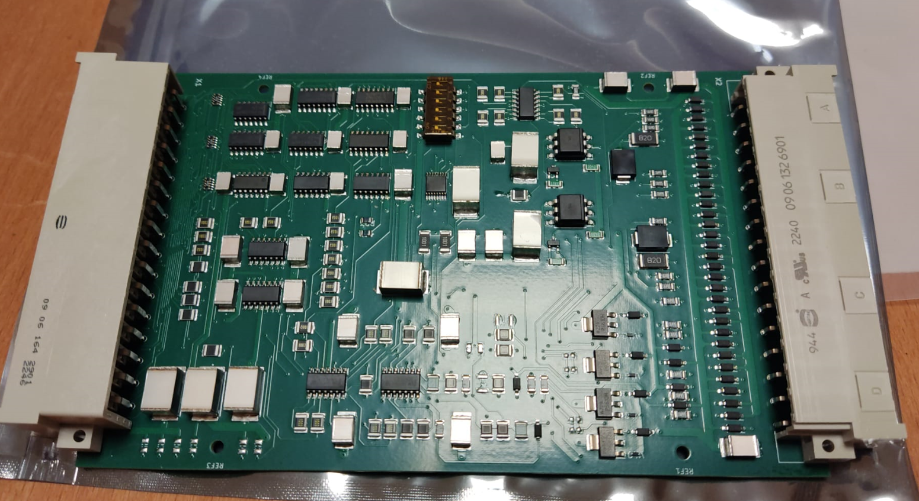
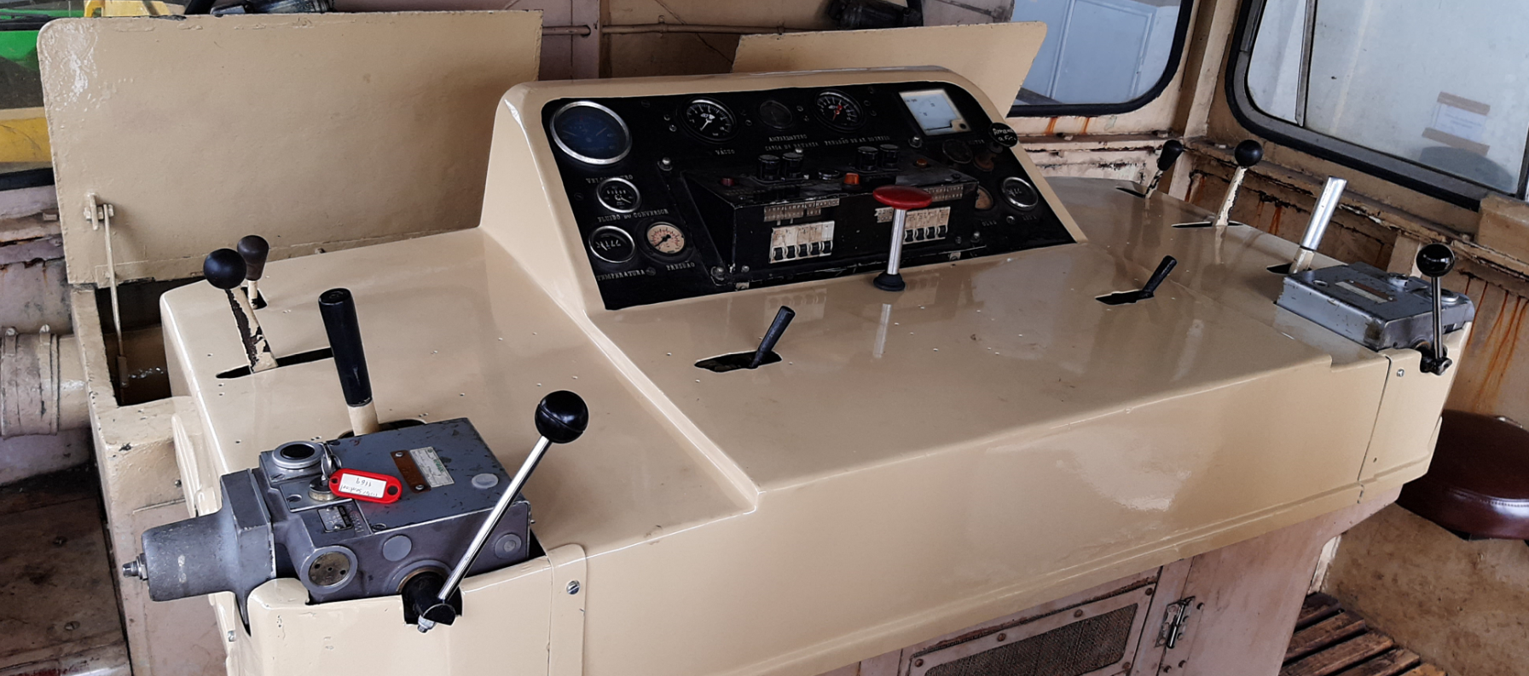
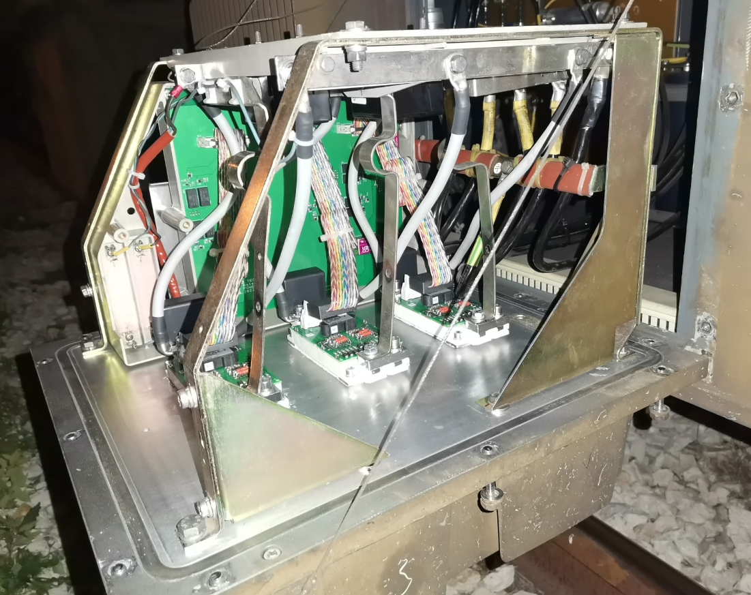
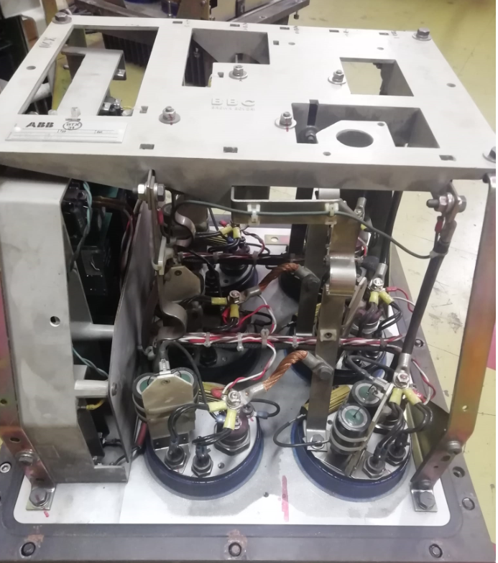
Manutenção Ferroviária Promoção da Região
Desenvolvimento da Obsolescência
Projeto
Desenvolvimento
Desenvolvimento na área do comando e tração (CP/Academia)
Modificação do sistema de freio do Locotrator. (CP/Academia)
Módulos de potencias do conversor auxiliar (CP/Parceiro)
Disseminação do projeto das cartas de amplificadores de instrumentação analógica para UCC e UCT
Disseminação da implementação do freio Automático nos Locotratores
Disseminação da modificação para IGBT do Módulo ondulador do conversor auxiliar; 3G1
Disseminação do CPLAB

Slide 6
Manutenção Ferroviária Promoção da Região
Desenvolvimento Com a Academia Regional
Retorno previsto
_ Automotoras Elétricas ≈ 15,5M€
_ Parcerias com a Academia
_ Parcerias com centros tecnológicos
_ Desenvolvimento de estágios curriculares
_ Promoção de investigação aplicada no estudo da obsolescência
_ Transferência de conhecimento

Slide 7
Manutenção Ferroviária Promoção da Região
Desenvolvimento e Promoção da Região
Enquadramento Regional
_ Indústria/Comércio/Municípios
_ Parcerias com entidades regionais e nacionais – Start up’s
_ Parcerias contratadas dentro do cluster ferroviário existente na região
_ Desenvolvimentos e interfaces com os polos tecnológicos existentes
_ Articulação com os municípios da região para as necessidades de empregabilidade e mobilidade
_ Especialização e regulamentação ferroviária dos player’s regionais

Slide 8
Manutenção Ferroviária Promoção da Região
Desenvolvimento e Promoção da Região
Presente e Futuro da Manutenção Ferroviária
_ CP_Campus Oficinal do Entroncamento
_ Capacitar as oficinas para melhores fluxos produtivos
_ Capacitar as oficinas para acomodar o novo material circulante
_ Capacitar as oficinas para novos desafios nacionais e internacionais
_ Muscular as oficinas com mais recursos especializados
_ Dinamização e desenvolvimento de desafios curriculares e I&D com a academia regional para resposta às exigências presentes e futuras

Slide 9
_ Ferrovia 5.0
_ Especializações formativas na área
_ Capacitação em áreas tecnológicas dedicadas
_ Desenvolvimento demográfico

Slide 10
_ Turismo Ferroviário como dinamizador da região e dos municípios
_ Para a restauração
_ Divulgação da cultura e da suas gentes
_ Divulgação da sua história
_ Mobilidade intermunicipal
_ Maior oferta de oportunidades
_ Rapidez na deslocação para grandes centros urbanos
_ Fixação de pessoas na região

Slide 11
_ Cluster Ferroviário Tejo Norte
_ Maior oferta de emprego
_ Capacitação de conhecimento
_ Agendas Mobilizadoras
_ Projetos inovadores
_ Desenvolvimento tecnológico
_ Alavancagem da indústria regional

Slide 12
Obrigado.
Pedro Rita
Abril 2024

